Slide 1
공기대포 만들기 Lv. 2
www.wanistory.com
※ 본 스토리북은 무단 복제및 배포를 금지하고 있으며 이를 어길시 법적 처벌을 받을 수 있습니다.

Slide 2
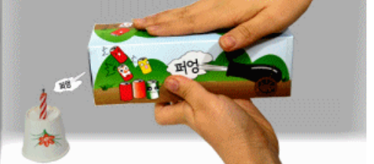
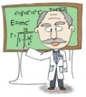
교과 연계 - (관련단원 : 초등학교 6학년 1학기 여러가지 기체 / 고등학교 물리 1 에너지 )
1. 공기대포는 어떻게 만들어졌을까?
◆ 공기대포 만들기◆
대포알이 없는 대포가 이 세상에 있을까?
모두 함께 공기로 대포를 쏘아 보자!
누가 먼저 촛불을 끌 수 있을까?
 | 흠, 이번 연구도 성공적이군.
 | 어? 박사님, 종이 상자로 뭐하세요?
 | 공기를 쏘는 대포를 만들어 보고 있었단다.
 | 에이 박사님! 아무 것도 없는데 어떻게 대포를 쏴요!
 | 이걸로 촛불을 끌 수 도 있는 걸. 같이 만들어서 친구들과 촛불 끄기 대회를 해볼까?
 | 좋아요! 제가 1등으로 끌 거에요. 자신 있어요!
storykit
- 2 -

Slide 3
교과 연계 - (관련단원 : 초등학교 6학년 1학기 여러가지 기체 / 고등학교 물리 1 에너지 )
◆ 공기대포 만들기◆
storykit
- 3 -

Slide 4
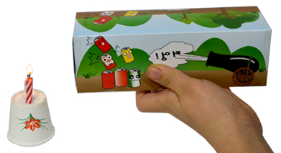
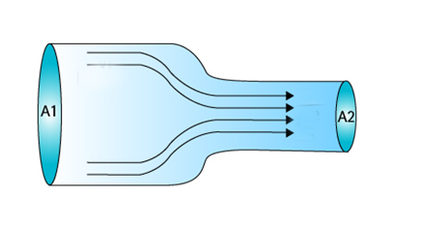
교과 연계 - (관련단원 : 초등학교 6학년 1학기 여러가지 기체 / 고등학교 물리 1 에너지 )
2. 공기로 어떻게 대포알을 만들 수 있을까요?
◆ 공기대포 만들기◆
우리가 만든 공기 대포를 볼까요? 대포알이 나가는 구멍의 크기가 대포의 몸통보다 작죠? 우리가 공기로 대포알을 만들 수 있는 원리가 이 안에 숨겨져 있어요.
자, 좁은 문이 있는 교실과 넓은 문이 있는 교실을 생각해 봅시다. 두 교실에 모두 학생들이 꽉 차있다고 할 때, 어떤 교실이 밖으로 나가기 쉬울까요? 당연히 넓은 문이겠죠. 그러면 10초 안에 학생들이 모두 교실을 나가야 하는 미션이 주어진다면 어떻게 될까요? 좁은 문이 있는 교실의 학생들은 아마 달려서 밖으로 나가야 할 거에요.
우리가 만든 공기대포도 마찬가지랍니다. 공기 대포를 눌러주면 넓은 몸통에 있던 공기는 좁은 입구로 나가려고 매우 빨리 움직일 거에요. 따라서 입구를 따라 강하게 앞으로 튕겨나간 공기는 대포알과 같은 역할을 할 수 있게 된답니다. [연속 방정식]
storykit
- 4 -

Slide 5
교과 연계 - (관련단원 : 초등학교 6학년 1학기 여러가지 기체 / 고등학교 물리 1 에너지 )
3. 실험에서 향 연기는 어떻게 났나요?
◆ 공기대포 만들기◆
실험에서 향 연기는 우리가 끼운 카드의 모양대로 구름처럼 나갔어요. 향 연기는 공기가 어떻게 나가는지를 눈으로 보는 것을 도와주는 역할을 해요. 아까 말했듯이 공기는 입구의 모양이 작을수록 빠르게, 입구의 모양과 똑같이 밖으로 나간답니다. 따라서 향 연기도 우리가 끼운 카드 모양과 같은 모양으로 발사될 거에요.
내용설명으로 들어가는 글씨크기는 공통으로 맑은고딕 14로해주세요
4. 우리 주변에서 공기 대포와 같은 원리를 지닌 것들을 찾아보아요.
소방관들이 고무호스로 물을 틀어서 불을 꺼주어요. 크기가 큰 물탱크에 차 있는 물이 좁은 고무 호스를 통해 나오면 속도가 빨라져요. 소방관들은 이렇게 빠르게 나오는 물을 불이 난 곳에 뿌려서 불을 끈답니다.
계곡의 상류가 하류보다 위험한 것도 이러한 원리 때문이에요. 계곡의 상류는 하류보다 폭이 좁기 때문에 물이 아주 빠르게 흐른답니다. 피서를 갈 때는 꼭 어른들과 함께 가도록 해요.
storykit
- 5 -

Slide 6
교과 연계 - (관련단원 : 초등학교 6학년 1학기 여러가지 기체 / 고등학교 물리 1 에너지 )
메모하는 습관 !! 나도 과학자~~!!
◆ 공기대포 만들기◆
공기로 대포를 쏠 수 있는 이유는 무엇일까요?
* 나는 똑똑해~ !
1.
향 연기는 어떤 모양으로 발사됐나요?
우리가 끼운 카드의 모양과 상관없이 모두 도넛 모양으로 나와요.
대포알이 나가는 입구가 대포의 몸통보다 좁기 때문이에요. 이렇듯 좁은 통로에서는 공기가 무척 빠르게 이동하기 때문에, 대포알처럼 세게 나갈 수 있는 거랍니다.
공기 대포와 같은 원리를 가진 것들을 생각해 보아요.
2.
- 계곡의 상류가 하류보다 위험하다.
- 소방관들이 쓰는 고무 호스
하트 모양의 카드를 넣었을 때 공기는 어떤 모양으로 나올지 그려 보아요.
수업을 하면서 알게 된 점이나 느낀 점을 써볼까요?
각자 그림
storykit
- 6 -

